Slide 1
Об итогах выполнения в 2023 году
отраслевого Соглашения
между Министерством образования и науки
Республики Татарстан и Татарстанской республиканской организацией
Общероссийского Профсоюза образования
Первый заместитель министра образования и науки Республики Татарстан
Поминов Андрей Иванович

Slide 2
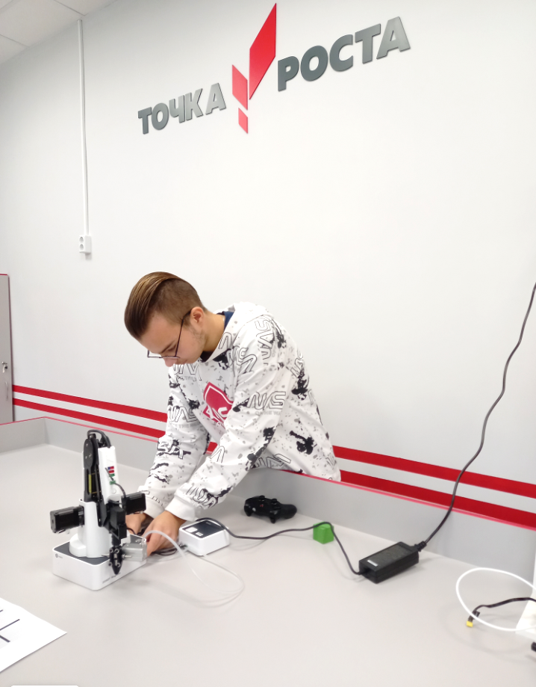
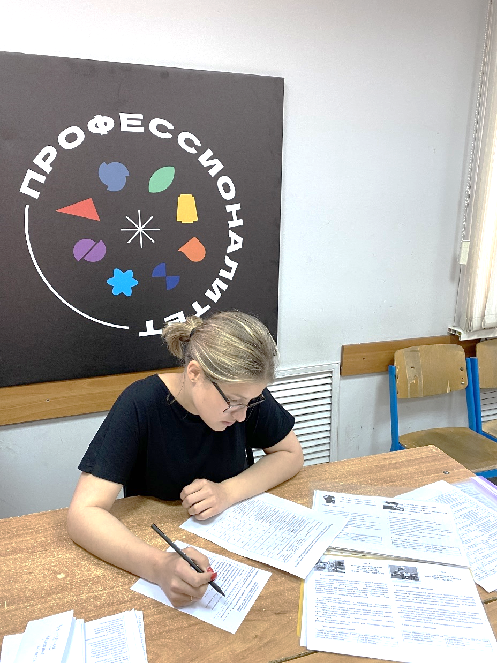
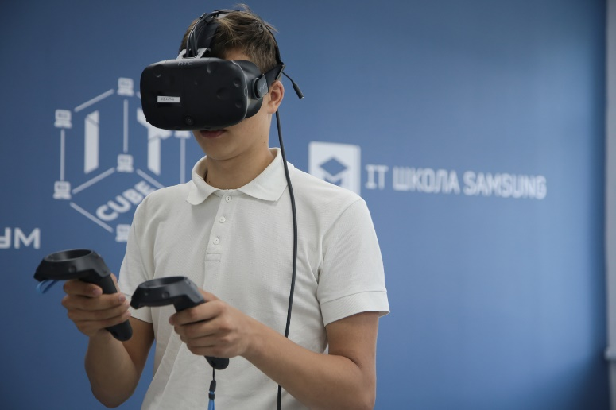
НАЦИОНАЛЬНЫЕ ПРОЕКТЫ
И ФЕДЕРАЛЬНЫЕ ПРОГРАММЫ
2019 – 2023 гг.
23,5 млрд руб., из них:
> 16 млрд руб. (бюджет РФ)

Slide 3
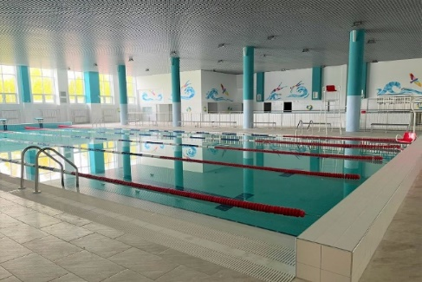
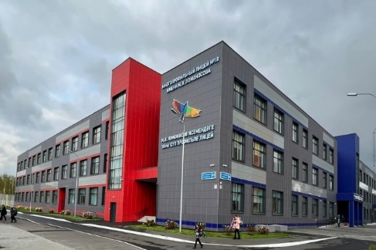
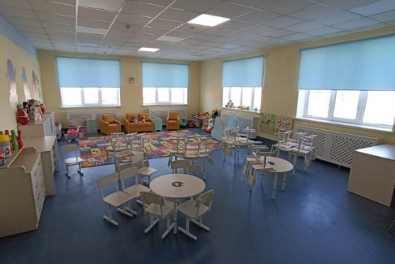
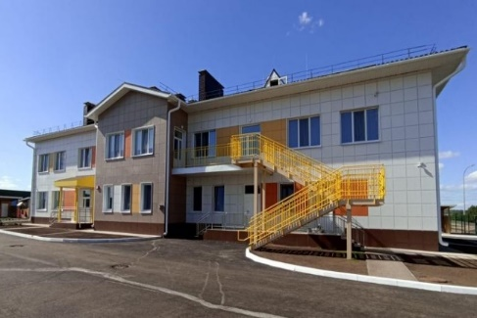
СТРОИТЕЛЬСТВО
ОБРАЗОВАТЕЛЬНЫХ ОРГАНИЗАЦИЙ
2020 – 2022 гг.
построено
26 школ
(23 323 места)
48 детских садов
(9 080 мест)
2023 год
построено
11 школ
(9 674 места)
4 детских сада
(1 000 мест)

Slide 4
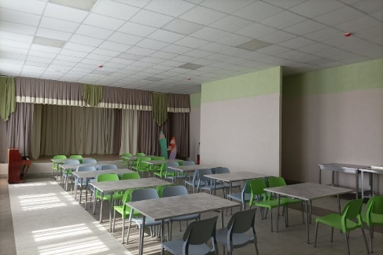
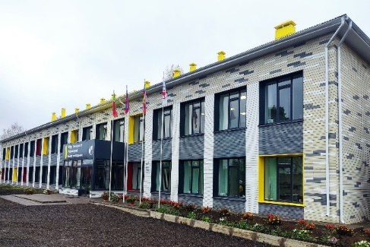
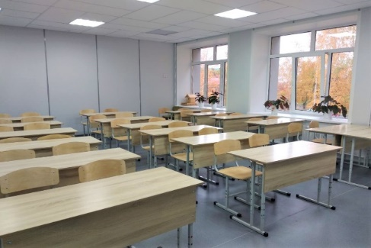
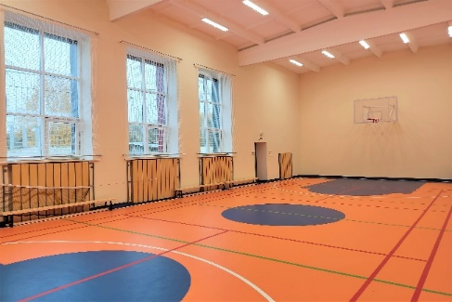
КАПИТАЛЬНЫЙ РЕМОНТ ЗДАНИЙ
ОБРАЗОВАТЕЛЬНЫХ ОРГАНИЗАЦИЙ
2012 – 2023 гг.
29,5 млрд руб.
бюджет РТ
1 542 здания школ и
детских садов
465 функциональных
зон

Slide 5
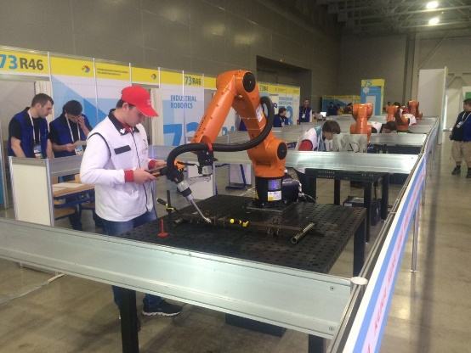
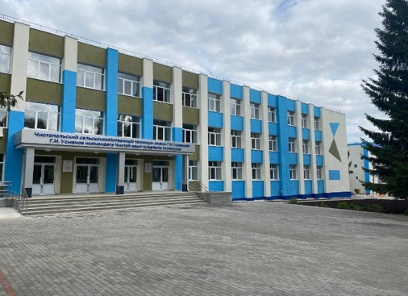
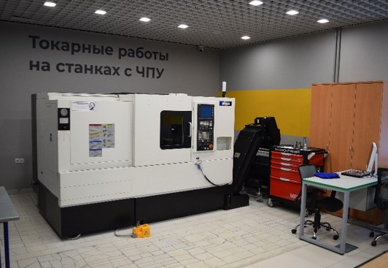
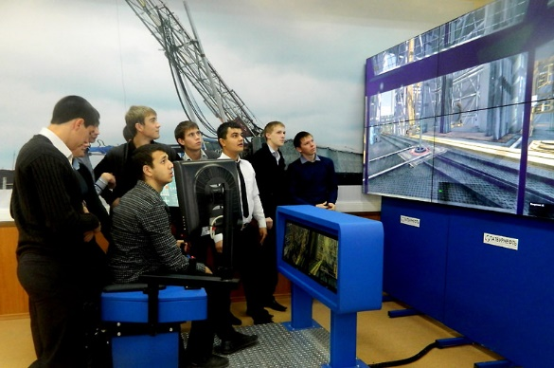
КАПИТАЛЬНЫЙ РЕМОНТ ЗДАНИЙ
И ОБЩЕЖИТИЙ ПРОФЕССИОНАЛЬНЫХ ОБРАЗОВАТЕЛЬНЫХ ОРГАНИЗАЦИЙ
Ресурсные центры
2014 – 2023 гг.
6,1 млрд руб.
бюджет РТ
110 зданий
Общежития
2020 – 2023 гг.
0,98 млрд руб.
бюджет РТ
18 зданий

Slide 6
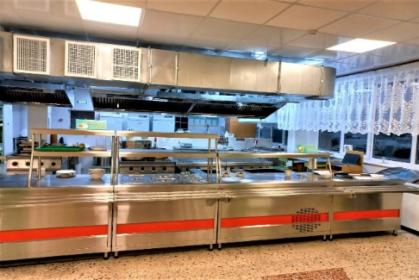
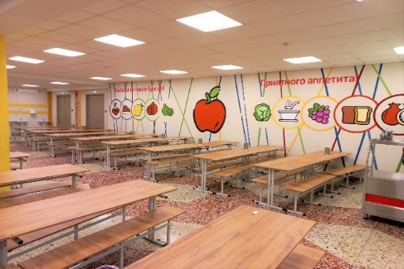
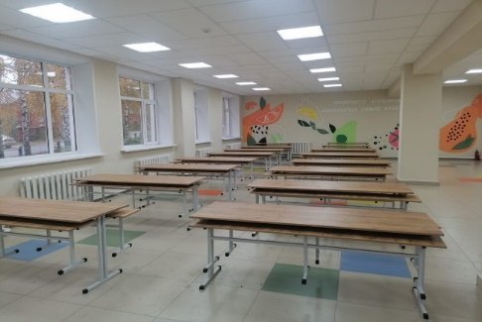
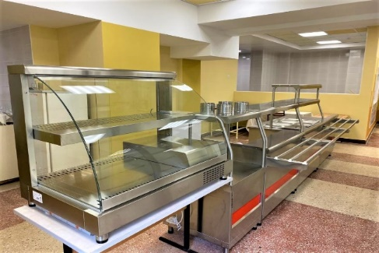
КАПИТАЛЬНЫЙ РЕМОНТ ПИЩЕБЛОКОВ
ОБЩЕОБРАЗОВАТЕЛЬНЫХ ОРГАНИЗАЦИЙ
2021 – 2023 гг.
3 млрд руб.
бюджет РТ
506 общеобразовательных
организаций

Slide 7
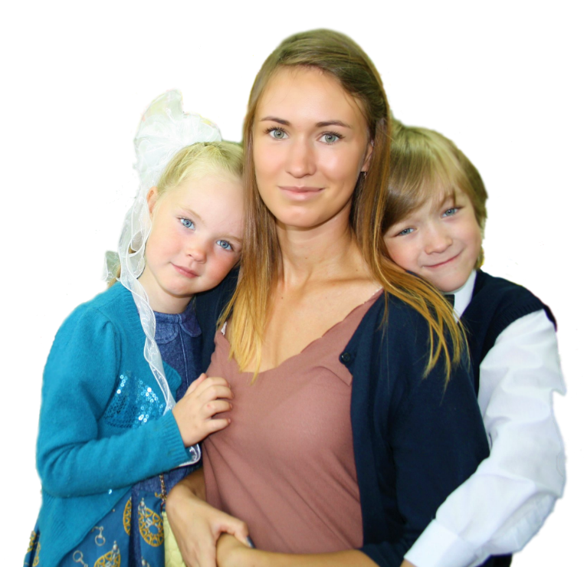
УКАЗ ПРЕЗИДЕНТА РОССИЙСКОЙ ФЕДЕРАЦИИ
ОТ 27 ИЮНЯ 2022 ГОДА № 401 «О ПРОВЕДЕНИИ
В РОССИЙСКОЙ ФЕДЕРАЦИИ ГОДА ПЕДАГОГА
И НАСТАВНИКА»

Slide 8
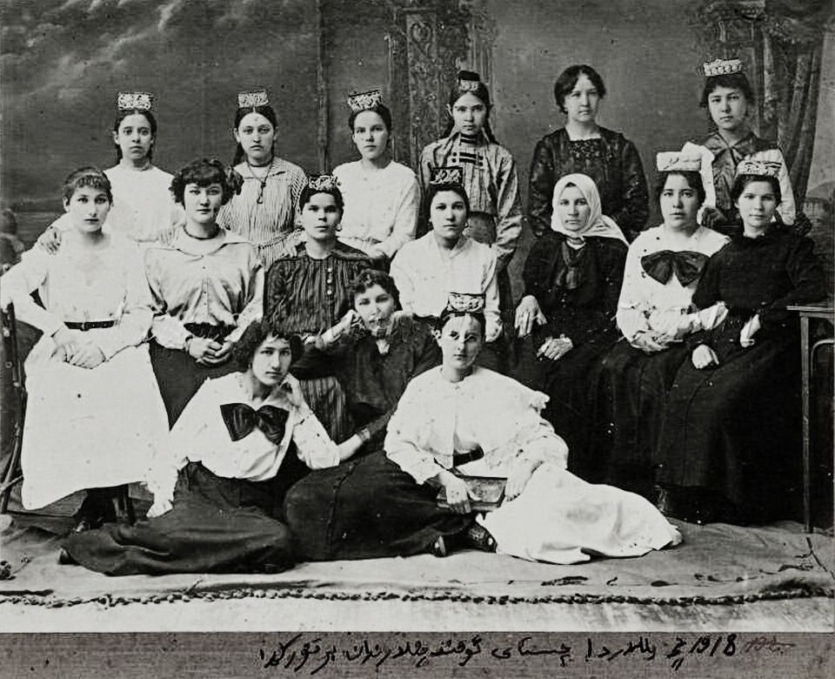
ПРОЕКТЫ ГОДА ПЕДАГОГА
И НАСТАВНИКА
создание музея образования
«Белем» на территории Казанского федерального университета
издание памятной книги
«Образование Татарстана:
100 лет созидания и развития»
открытие сквера учителя
и установка памятника
учителю в г.Казани

Slide 9
МЕРОПРИЯТИЯ
ГОДА ПЕДАГОГА И НАСТАВНИКА
Посвящение в профессию «Учитель»
I республиканский форум сельских учителей «Учителями славится село»
I республиканский слет психолого-педагогических классов «Учителем быть – круто!»
I Вагизовские чтения, посвященные 115-летию автора татарской «Алифбы»
Вагизову Салею Гататовичу
Международный форум педагогических работников и управленческих кадров образовательных организаций имени А.С.Пушкина
Всероссийский форум родного языка «Туган тел»
Конкурсы профессионального мастерства
другие

Slide 10
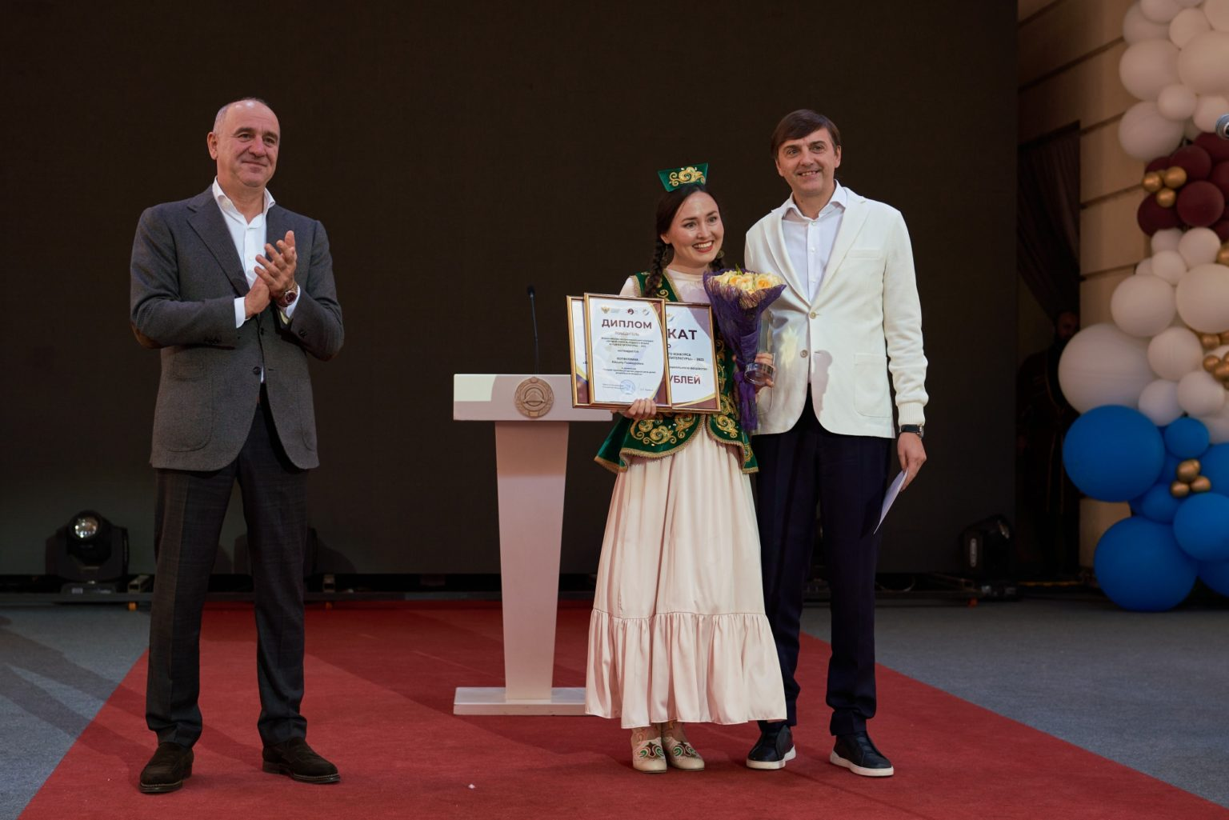
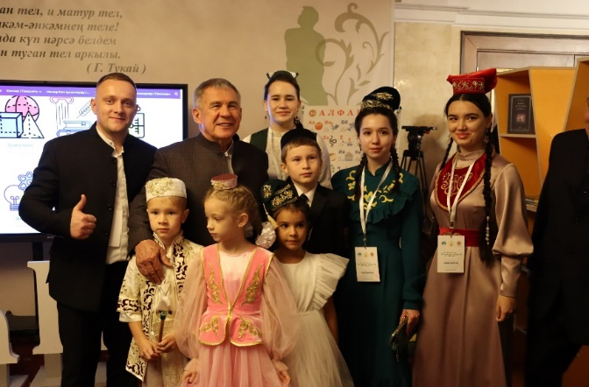
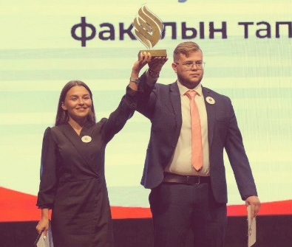
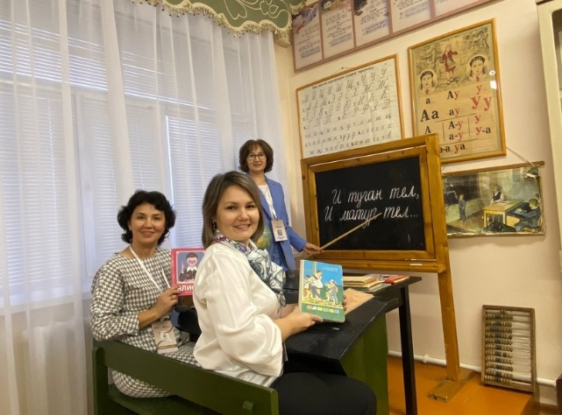
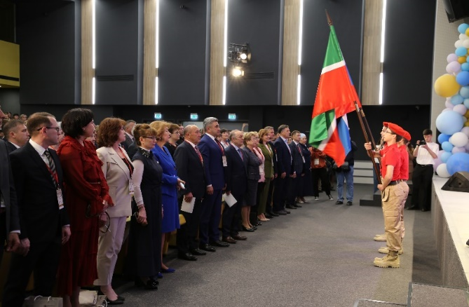
МЕРОПРИЯТИЯ
ГОДА ПЕДАГОГА И НАСТАВНИКА

Slide 11
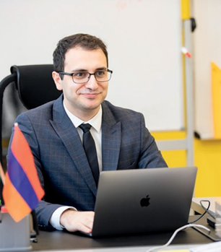
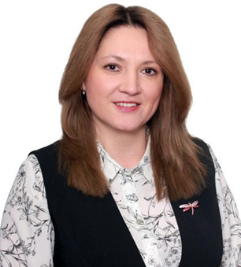
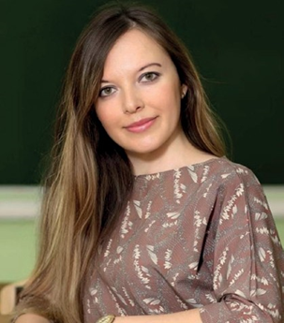
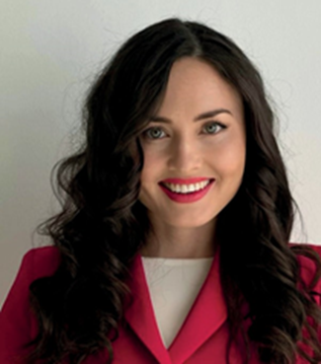
ПОБЕДИТЕЛИ ПРОФЕССИОНАЛЬНЫХ КОНКУРСОВ
Костанян
Арман Артурович
учитель
ГАОУ «Лицей Иннополис»
Зарипова
Альбина Ильдусовна
учитель МБОУ «Гимназия № 102
им. М.С.Устиновой» Московского района г.Казани
Шагараева
Алиня Ильсуровна
учитель родного (татарского)
языка и литературы МБОУ «Гимназия
№ 13 с татарским языком обучения»
Ново-Савиновского района г.Казани
Лутфуллина
Айсылу Газинуровна
воспитатель дошкольного отделения МБОУ «Средняя общеобразовательная школа № 41» Вахитовского района г.Казани

Slide 12
НАДБАВКИ ЗА КЛАССНОЕ РУКОВОДСТВО
на 1 октября 2023 года
23 800 чел. | педработники, осуществляющие классное руководство в государственных и муниципальных общеобразовательных организациях
2 192 чел. | педработники, осуществляющие классное руководство (кураторство) в государственных образовательных организациях (СПО)
1 910,5 млн руб. | объем бюджетных средств РФ, предусмотренный на выплаты педработникам общеобразовательных организаций за классное руководство
197,8 тыс. руб. | объем бюджетных средств РФ, предусмотренный на выплаты педработникам образовательных организаций (СПО) за классное руководство (кураторство)

Slide 13
ЗАРАБОТНАЯ ПЛАТА РАБОТНИКОВ ОБРАЗОВАНИЯ РЕСПУБЛИКИ ТАТАРСТАН
на 1 октября 2023 года
Наименование показателя | сумма, руб. | % к средней з/п по региону
Размер средней з/п в РТ, руб. | 48 799,0
Педработники ДОО | 45 041,0 | 102,8
Педработники школ | 49 232,0 | 100,9
Педработники ДОД | 50 624,0 | 101,0
Преподаватели и мастера производственного обучения образовательных организаций НПО и СПО | 50 100,0 | 102,7
Преподаватели ВПО | 97 226,0 | 199,2
Стимулирующая надбавка молодым специалистам в 2023 году
получают 2 899 молодых педагогов по 2 510 руб.

Slide 14
ГРАНТ «НАШ НОВЫЙ УЧИТЕЛЬ»
возобновлен с 2023 года
2023 – 2028 гг. срок реализации
3 года срок действия
200 чел. грантополучателей в год
10 тыс. руб. размер гранта

Slide 15
НОУТБУКИ
ДЛЯ УЧИТЕЛЕЙ
2022 – 2023 гг.
закуплено
36 000
ноутбуков

Slide 16
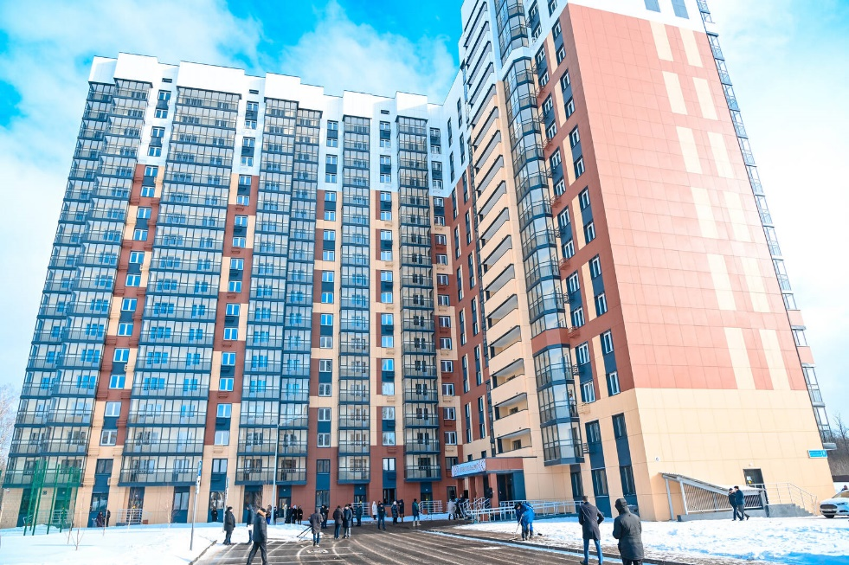
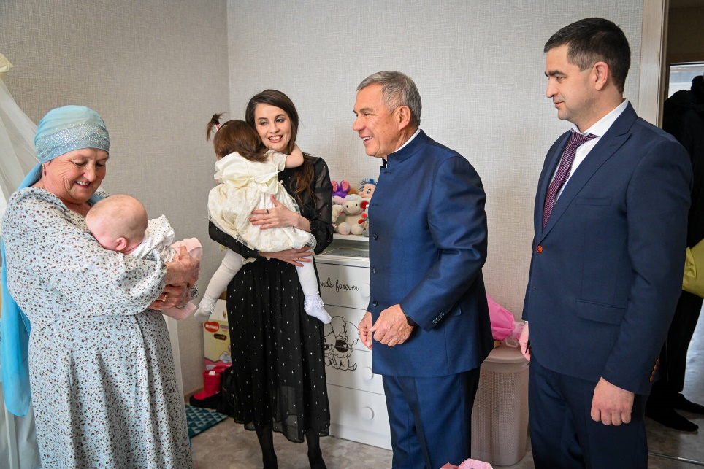
ОБЕСПЕЧЕНИЕ ЖИЛЬЕМ
ПЕДАГОГИЧЕСКИХ РАБОТНИКОВ
2023 год
выделены
70 квартир

Slide 17
ВЕДОМСТВЕННЫЕ НАГРАДЫ
МИНИСТЕРСТВА ОБРАЗОВАНИЯ И НАУКИ
РЕСПУБЛИКИ ТАТАРСТАН
2023 год
Знак отличия
«Отличник сферы образования
и науки Республики Татарстан»
Нагрудный знак
«За сохранение и развитие
языков, культур, традиций»
Нагрудный знак
«Яшь мөгаллим»

Slide 18
КЛАССЫ ПСИХОЛОГО-
ПЕДАГОГИЧЕСКОЙ НАПРАВЛЕННОСТИ
I РЕСПУБЛИКАНСКИЙ СЛЕТ
ПСИХОЛОГО-ПЕДАГОГИЧЕСКИХ
КЛАССОВ «УЧИТЕЛЕМ БЫТЬ – КРУТО!»
320 педагогических классов
221 школа

Slide 19
СТИПЕНДИАЛЬНАЯ ПОДДЕРЖКА
ПОДГОТОВКИ БУДУЩИХ УЧИТЕЛЕЙ
747
студентов
КФУ
НГПУ
15 000
руб.
ежемесячная стипендия
70 %
для работы в полилингвальной образовательной
среде
5 лет
отработка
в школе

Slide 20
ФЕДЕРАЛЬНАЯ ПРОГРАММА
«ЗЕМСКИЙ УЧИТЕЛЬ»
2020 – 2022 гг.
2023 год
28 учителей:
Республика Татарстан (7 чел.)
Республика Башкортостан (4 чел.)
Челябинская область (3 чел.)
Кемеровская, Кировская, Оренбургская, Ульяновская, Самарская области, Чувашская Республика (по 2 чел.)
Пермский край, Удмуртская Республика (по 1 чел.)
23 учителя:
Республика Татарстан (11 чел.)
Республика Башкортостан (5 чел.)
Кировская область (2 чел.)
Чувашская, Удмуртская республики, Астраханская, Оренбургская, Ульяновская области (по 1 чел.)

Slide 21
СРЕДНЕРЕСПУБЛИКАНСКИЕ ПОКАЗАТЕЛИ ПРОФЕССИОНАЛЬНОГО РОСТА ПЕДАГОГИЧЕСКИХ РАБОТНИКОВ РЕСПУБЛИКИ ЗА ПОСЛЕДНИЕ 5 ЛЕТ

Slide 22
СНИЖЕНИЕ ДОКУМЕНТАРНОЙ
НАГРУЗКИ НА УЧИТЕЛЕЙ
2023 год
открыта «горячая линия» в департаменте
надзора и контроля в сфере образования
сократились исходящие письма в адрес отделов/управлений образования в 2,2 раза
сокращено количество отчетных форм с 56 до 37
отменены региональные и сокращены
муниципальные контрольные работы

Slide 23
ПРОФИЛАКТИКА ЗАБОЛЕВАНИЙ И ОХРАНА
ТРУДА ПЕДАГОГИЧЕСКИХ РАБОТНИКОВ
Численность пострадавших при несчастных случаях на производстве с утратой трудоспособности 1 рабочий день и более | 2020 | 2021 | 2022 | 2023
Всего | 5 | 8 | 3 | 4
Тяжелый | 5 | 4 | 1 | 1
Со смертельным исходом | 0 | 0 | 0 | 0
Израсходовано на мероприятия по охране труда, тыс. руб. | 115 383 | 187 336 | 211 011 | 198 311

Slide 24
Об итогах выполнения в 2023 году
отраслевого Соглашения
между Министерством образования и науки
Республики Татарстан и Татарстанской республиканской организацией
Общероссийского Профсоюза образования
Первый заместитель министра образования и науки Республики Татарстан
Поминов Андрей Иванович

Slide 25
Благодарю за внимание!
Игътибарыгыз өчен рәхмәт!

